Slide 2
Introducción
Los datawarehouses son Almacenes de datos cuya función principal es Organizar la información de manera que pueda ser analizada y apoyar la toma de decisiones. La organización de la información utiliza modelos multidimensionales, los que permiten registrar datos a través del tiempo, para poder ser analizado desde varios puntos de vista.

Slide 3
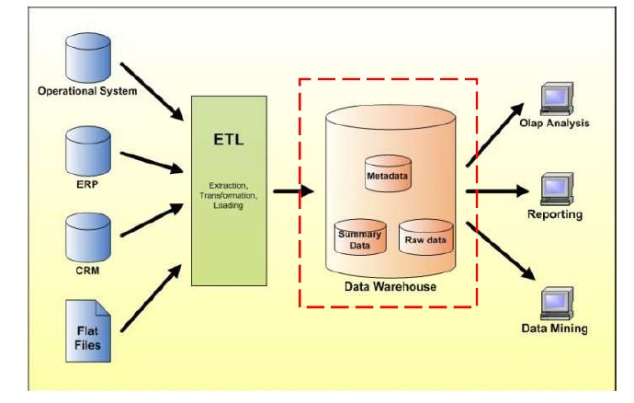
Conceptos Básicos

Slide 4
Conceptos Básicos
Data Warehousing: conjunto de herramientas que permite construir un datawarehouse, tales como:
Base de datos de apoyo a la gestión (data warehouse/mart)
Herramientas de integración de sistemas (ETL)
Herramientas de análisis de datos
Hardware ad-hoc
Data warehouse: colección de datos “orientada a un tema específico”, integrada, no volátil y variante en el tiempo. Considera a la base de datos como un conjunto de hechos (objetos de análisis) y dimensiones (puntos de vista desde los que se pueden analizar los hechos) →modelo de datos Multidimensional.

Slide 5
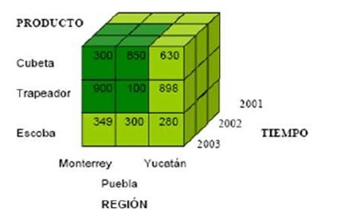
Conceptos Básicos
Modelo de Datos Multidimensional:
La información relevante sobre el hecho, se representa por un conjunto de indicadores o medidas. Ej., Cantidad vendida, Monto de ventas, ganancias obtenidas, impuestos a pagar.
La información descriptiva se representa en dimensiones. Ej., Tiempo, Zona Geográfica, Producto, etc.

Slide 6
Data Warehousing
MODELO DE DATOS MULTIDIMENSIONAL
ROLAP

Slide 7
Data Warehousing
Esquema Básico: estrella
El centro de un esquema estrella es la tabla de hechos, con atributos numéricos (medidas), que corresponden a valores medibles sobre el proceso que está siendo estudiado.
Alrededor de la tabla de hechos se pueden presentar diversas tablas, que corresponden a los criterios de análisis (dimensiones) del proceso en estudio, proveyendo información descriptiva sobre cada fila de la tabla de hechos.

Slide 8
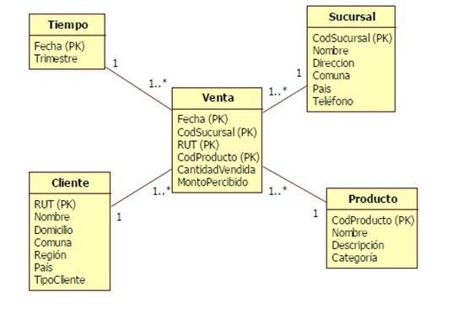
Data Warehousing

Slide 9
Data Warehousing
En general:
La tabla de hechos tiene un gran volumen de datos.
Las tablas de dimensiones tienden a tener un número menor de filas (a menudo, son lo bastante pequeñas como para estar totalmente almacenadas en memoria)
Una de las dimensiones debe ser la tabla del tiempo, dado el contexto del trabajo.

Slide 10
Data Warehousing
Esquema Estrella: Difiere de una base de datos OLTP
Esquema Estrella | Esquema Relacional Normalizado
Modelo desnormalizado para optimizar velocidad. Mayor espacio en disco. Restringe las medidas numéricas a la tabla de hechos. Estructura rígida. | Modelo normalizado, para minimizar la redundancia de datos. Menor espacio en disco. Los datos numéricos se pueden presentar en cualquier tabla. Estructura flexible (“grafo”)

Slide 11
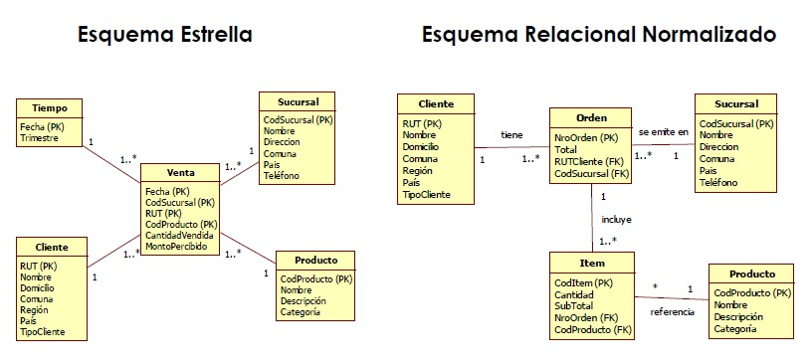
Data Warehousing

Slide 12
Data Warehousing
Esquema Estrella: extensiones.
Constelación: conjunto de varias “estrellas”, unidas (integradas) a través de dimensiones en común, particularmente la del tiempo.
Copo de nieve: añade estructuras de jerarquía a las tablas de dimensión, tales como la categoría de producto a la tabla producto.

Slide 13
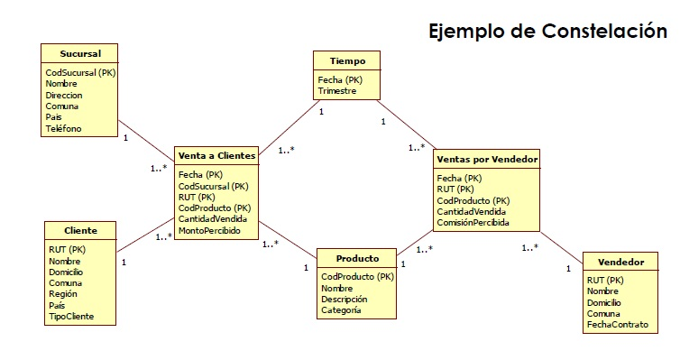
Data Warehousing

Slide 14
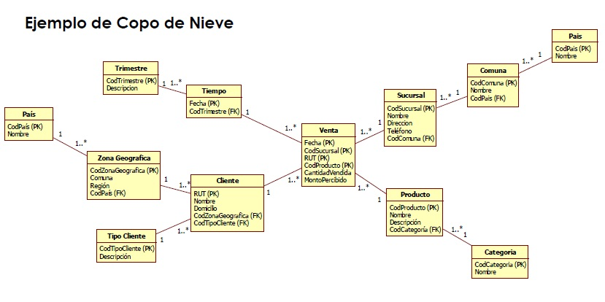
Data Warehousing

Slide 15
Data Warehousing
Enfoques para el diseño de Data Warehouses

Slide 16
Enfoques para el diseño
Método de Kimball: se aplica a cada data warehouse por departamento (Data Mart) por separado, comenzando por los más urgentes o más relevantes de la organización.
Finalmente se construye el data warehouse corporativo (empresarial), como la unión de todos los data marts.

Slide 17
Enfoques para el diseño
Método de Kimball: 9 pasos.
1: Elegir un “proceso” de la organización para modelar.
2: Decidir el grano (nivel de detalle) de representación del proceso.
3: Identificar las dimensiones que caracterizan el proceso.
4: Decidir la información a almacenar sobre el proceso.
5: Almacenar precálculos en la tabla de hechos.
6: Completar las tablas de dimensiones.
7: Elegir la duración histórica de la bases de datos.
8: Rastrear las dimensiones que cambian lentamente.
9: Decidir las prioridades de las consultas.

Slide 18
Método de Kimball
PASO 1: Elegir un “proceso” de la organización para modelar
Proceso: actividad de la organización soportada por un OLTP del cual se puede extraer información con el propósito de construir el almacén de datos.
Ejemplos: Pedidos (de clientes), compras (a suministradores), facturación, envíos, ventas, inventario…

Slide 19
Método de Kimball
PASO 2: Decidir el grano (nivel de detalle) de representación al que se desea almacenar los datos del proceso a modelar.
Se define el nivel atómico de datos en el almacén de datos, determinando la granularidad adecuada para las dimensiones básicas del esquema; ej.: información diaria, semanal, mensual.
Se almacena información a un nivel de detalle fino no porque se vaya a interrogar el almacén a ese nivel, sino porque ello permite clasificar y estudiar (analizar) la información desde muchos puntos de vista.

Slide 20
Método de Kimball
Ejemplo: cadena de supermercado → proceso de ventas.
Granularidad: “se desea almacenar información sobre las ventas diarias de cada producto en cada sucursal de la cadena”.

Slide 21
Método de Kimball
Grano Fino: no se almacena información a nivel de línea de ticket porque no se puede identificar siempre al cliente de la venta, lo que permitiría hacer el análisis del comportamiento (hábitos de compra) del cliente.
Grano Grueso: no se almacena información a nivel semanal o mensual, porque se perderían opciones de análisis interesantes: ventas en días previos a vacaciones, ventas en fin de semana, ventas en fin de mes,…

Slide 22
Método de Kimball
Paso 3: Identificar las dimensiones que caracterizan el proceso.
Tiempo: ¿cuándo se produce la actividad?
Producto: ¿cuál es el objeto de la actividad?
Almacén: ¿dónde se produce la actividad?
Cliente: ¿quién es el destinatario de la actividad?

Slide 23
Método de Kimball
De cada dimensión se debe decidir los atributos relevantes para el análisis de la actividad.
Entre los atributos de una dimensión existen jerarquías naturales que deben ser identificadas (día-mes-año).

Slide 24
Método de Kimball
Paso 4: Decidir la información a almacenar sobre el proceso.
Hechos: información (sobre la actividad) que se desea almacenar en cada registro de la tabla de hechos y que será objeto del análisis.
Ejemplos: cantidades, sumas, máximos,…

Slide 25
Método de Kimball
Ejemplo: cadena de supermercados → proceso de ventas.
Gránulo: “se desea almacenar información sobre las ventas diarias de cada producto en cada establecimiento de la cadena”.
Monto total de las ventas del producto en el día.
Número total de las unidades vendidas del producto en el día.
Número total de clientes distintos que han comprado el producto en el día.

Slide 26
Método de Kimball
Paso 5: Almacenar precálculos en la tabla de hechos.
Se trata de analizar si ciertas medidas derivadas pueden ser útiles (aunque sean redundantes).
Ej.: total bruto – descuento = monto final.

Slide 27
Método de Kimball
Paso 6: Completar las tablas de dimensiones.
Repasar y añadir más atributos a las dimensiones que puedan ser útiles.
Ej.: características directas de la sucursal: el código postal, playas de estacionamiento…
Ej.: características derivadas de la sucursal: zona conflictiva, estacionamiento (S/N)…

Slide 28
Método de Kimball
Paso 7: Elegir la duración histórica de los datos.
El contenido debe ser lo suficientemente grande, para permitir un análisis de tendencias correcto.
El contenido debe ser los suficientemente pequeño como para no consumir grandes espacios de memoria o demorar la ejecución de las consultas involucradas.

Slide 29
Método de Kimball
Paso 8: Rastrear las dimensiones que cambian “lentamente”.
Se considera relevante el caso en que, en el mundo real, para un valor de una dimensión, cambia el valor de un atributo que es significativo para el análisis sin cambiar el valor de su clave.
Ej.: considerar un data warehouse con una dimensión Cliente. Un registro representa la información sobre el cliente “Juan López”, cuyo estado civil cambia el 7 de Abril del 2011 de soltero a casado → en un análisis comprendido en el periodo 2008 al 2012, ¿cuántas veces cuenta el cliente como soltero y cuántas como casado?.

Slide 30
Método de Kimball
Existen 3 estrategias para el tratamiento de los cambios en las dimensiones:
Tipo1: realizar la modificación
Tipo 2: crear un nuevo registro
Tipo 3: crear un nuevo atributo

Slide 31
Método de Kimball
Paso 9: Decidir las prioridades de las consultas (este paso se relaciona con el diseño físico).
Una vez claro el diseño lógico, de cara al diseño físico, es necesario analizar ciertas cosas:
¿Qué medidas en la tabla de hechos son más importantes?
¿Qué medidas pueden ser más interesantes de agregar?

Slide 32
Resumen
Los data warehouses, son almacenes de datos diseñados de manera que puedan organizar la información para el análisis de ciertos hechos relacionados con el negocio a través del tiempo.
El diseño de un data warehouse debe considerar diferentes aspectos, los cuales pueden ser abordados con metodologías de diseños y enfoques que ayuden a establecer el diseño correcto para satisfacer el requerimiento de información de una organización.

Slide 33
Material Complementario
Puede consultar el siguiente material complementario existente en la Biblioteca de DuocUC.
Libro : “Conceptos básicos de modelado multidimensional”. Juan Carlos Trujillo. Capitulo 2:Arquitectura. .

